Slide 1

Csapadékvíz-elvezetési rendszer fejlesztése Vásárosmiske község belterületén
TOP-2.1.3-16-VS1-2019-00001

Slide 2

„A víz semmi,
ha nem tudod, mit jelent a hiánya.”
Antoine de Saint-Exupéry

Slide 3
A projekt célja
Kiinduló helyzet:
A projekt során Vásárosmiske Község belterületi csapadékvíz-elvezetési rendszereinek fejlesztése
valósult meg a
Kossuth Lajos,
Petőfi Sándor és
Vásártér utcák, valamint
az A-1 jelű befogadó árokban.
A jelen projekt eredményeként az árkok a fejlesztéssel alkalmassá válnak a jelenleginél nagyobb mennyiségben elvezetni a csapadékvizet.
A klímaváltozás során azonban a korábbinál nagyobb intenzitású csapadékok érkezése várható.
64%
A jövőben azonban nem lehet, de ha nem akarunk félsivatagi környezetben élni, nem is szabad a megváltozott csapadékhelyzetet csak vízelvezetéssel kezelni.

Slide 4
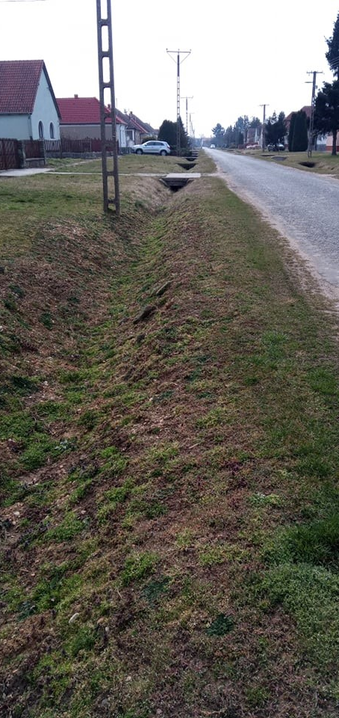
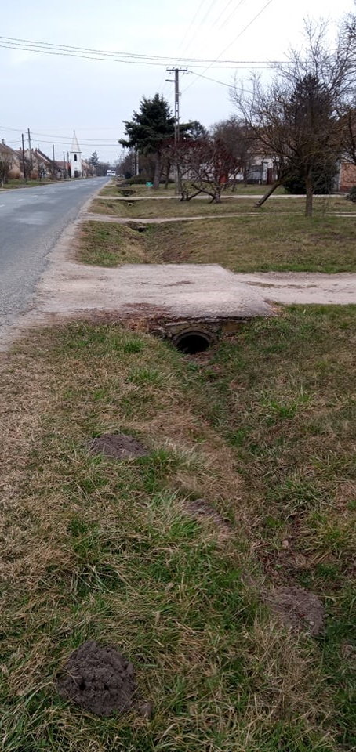
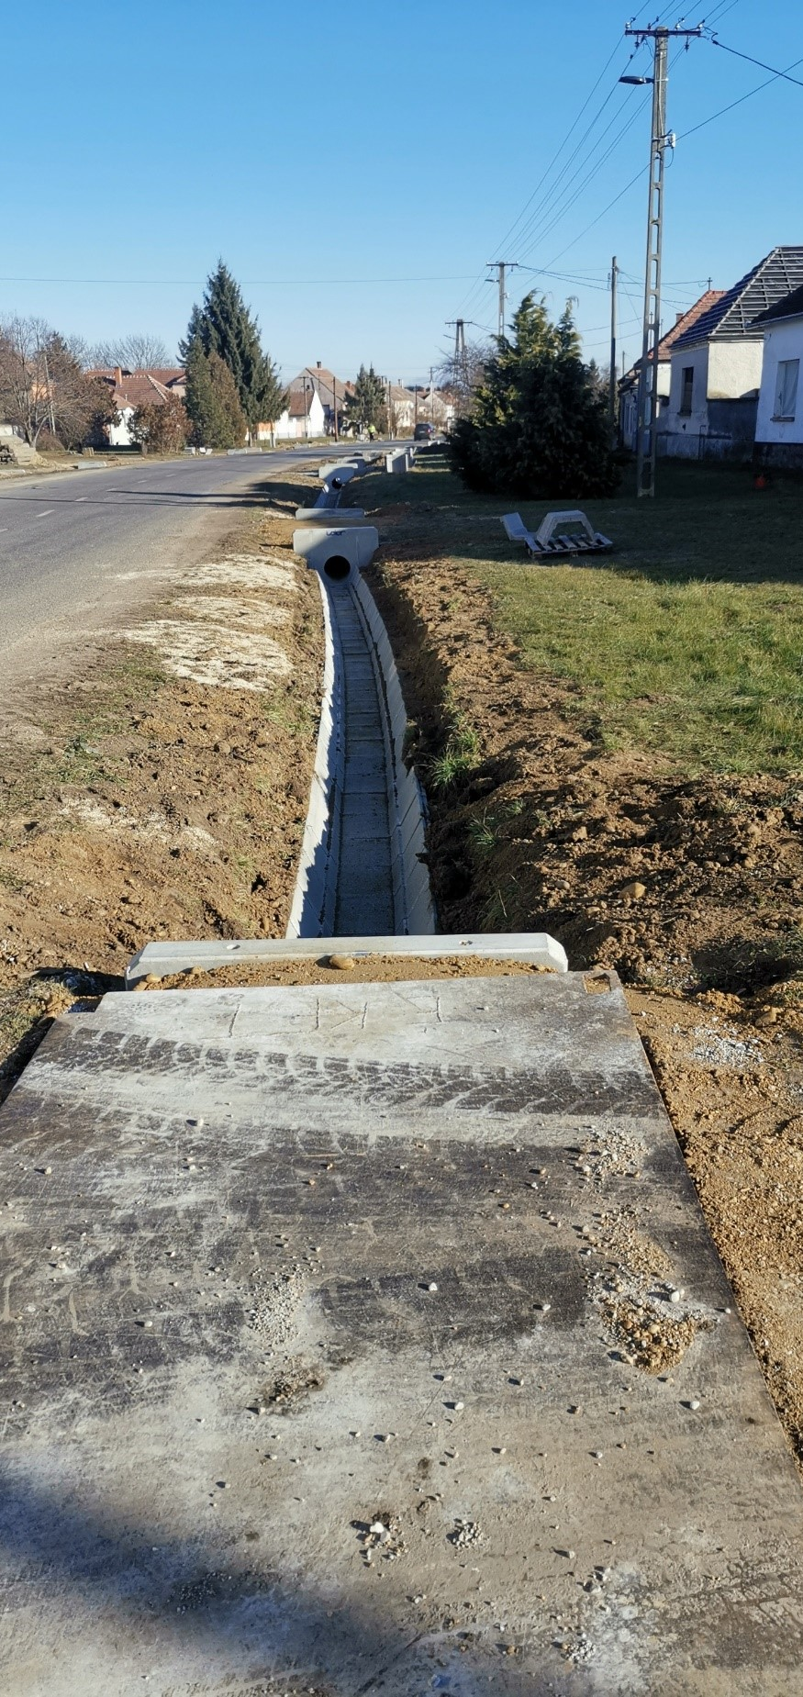
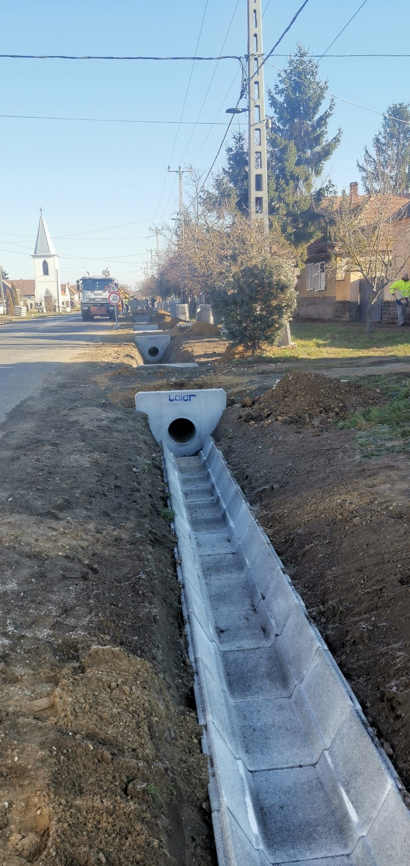
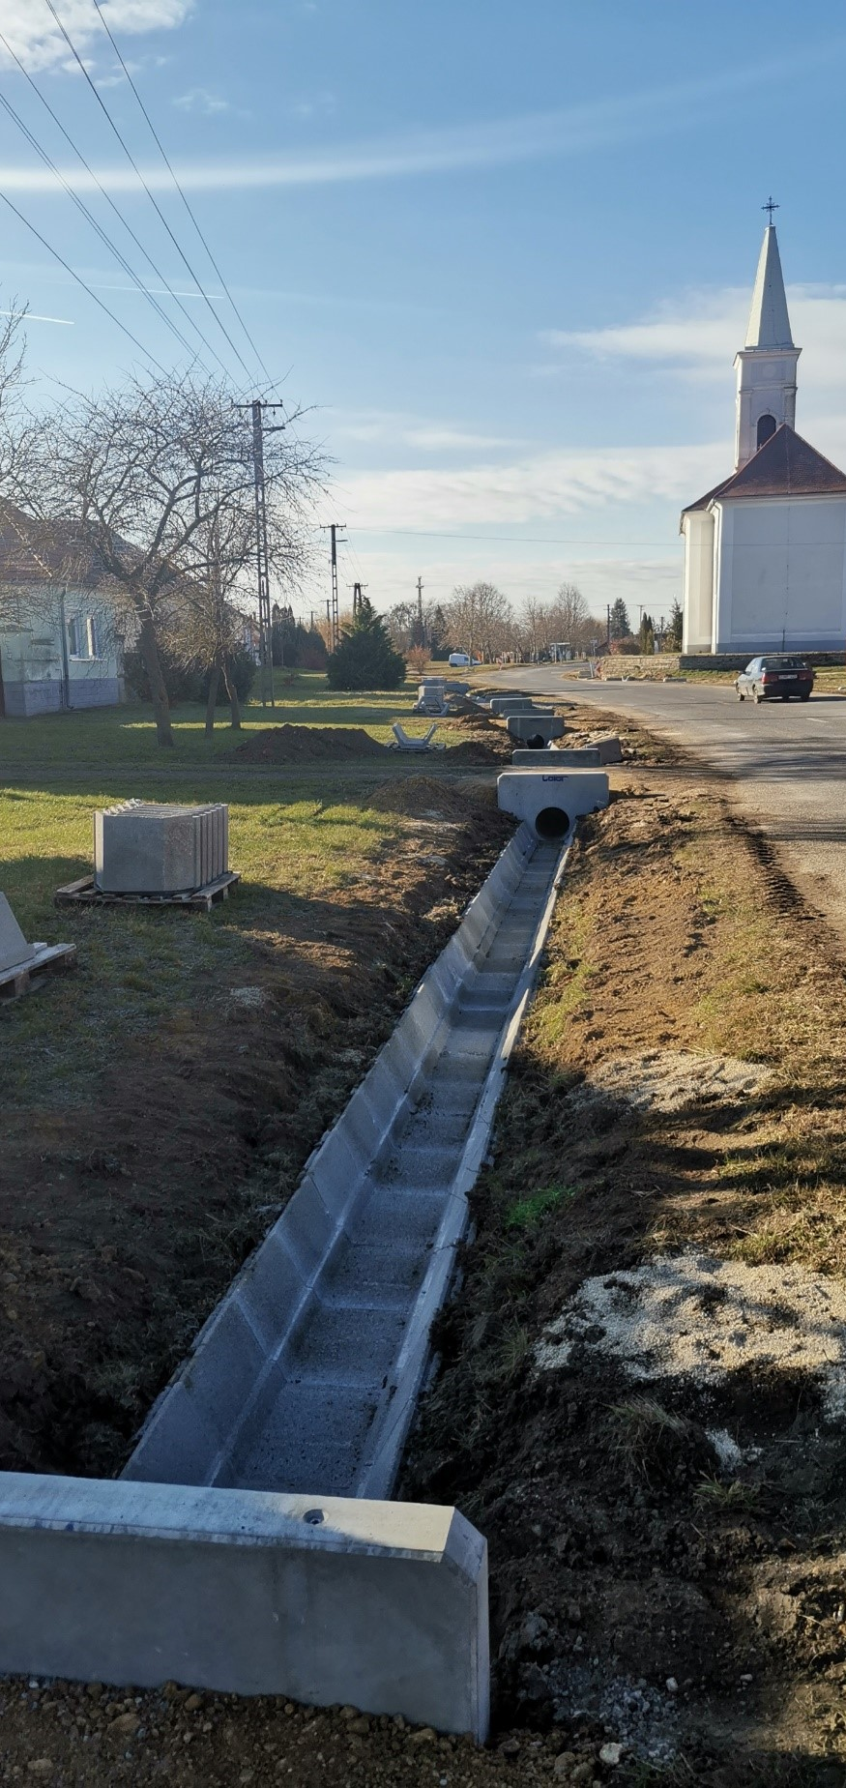
Érintett területek a pályázat előtt - UTÁN
Awesome Presentation
with Allppt.com
Awesome Presentation
with Allppt.com
Awesome Presentation
with Allppt.com
Awesome Presentation
with Allppt.com

Slide 5
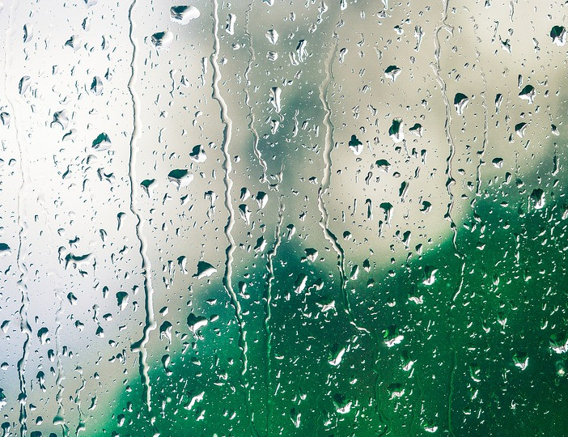
A KOMMUNIKÁCIÓS CÉL
A jelen tájékoztató anyagok elkészítésének a célja a lakosság tájékoztatása:
a csapadékvíz tudatos és hatékony felhasználásáról,
a csapadékvíz-károk elkerülésének elősegítése,
egyben a klímaváltozás során egyre értékesebbé váló vízkészletek megőrzése céljából.
A javaslatok megfogadása jobb életminőséget biztosító környezetet, a növényzetnek egészségesebb vízpótlást, a lakosságnak pedig költségmegtakarítási lehetőséget jelent.
Gyakorlati tanácsokat is adunk a vizek károkozás mentes helyben tartásához. Ezek figyelembe vételével a létrehozott infrastruktúra fenntartását is elő lehet segíteni.

Slide 6

A Víz - érték
  A Föld legdúsabb erdei, az egyenlítői esőerdők, azért olyan gazdag ökoszisztémák, mert a lehulló rengeteg, esetenként 10 000 mm feletti mennyiségű esőt csak nagyon lassan engedik át magukon.
  Amelyik ökológiai rendszer a vizet tovább képes visszatartani, ezzel jobban hasznosítani, az gazdagabb, sokrétűbb, mint amelyiken gyorsan átfolyik a víz.
  Vízvagyonunkat 95 százalékban a határon túlról érkező folyók készlete teszi ki, ami nem része a belső megújuló készletnek.
  Magyarország saját belső vízkészlete kevesebb egyes sivatagi országokénál!
A víz maga
az
Élet!
  Ahol pedig nincs víz, ott sivatag alakul ki.
Becsüljük meg jobban a vizet!
.
Az édesvíz nem áll korlátlanul rendelkezés-ünkre!
  Pazarlóan bánunk a vízzel a háztartásban
  Ha fúrt kutunk van, azt is végtelennek tekintjük – holott egyre több helyen már az utóbbi 2-3 év téli aszálya után is több métert csökkent az elérhető talajvíz szintje!
  Tisztított csapvízzel öblítjük le a WC-t és sok esetben már ezzel is öntözzük a kertet

Slide 7
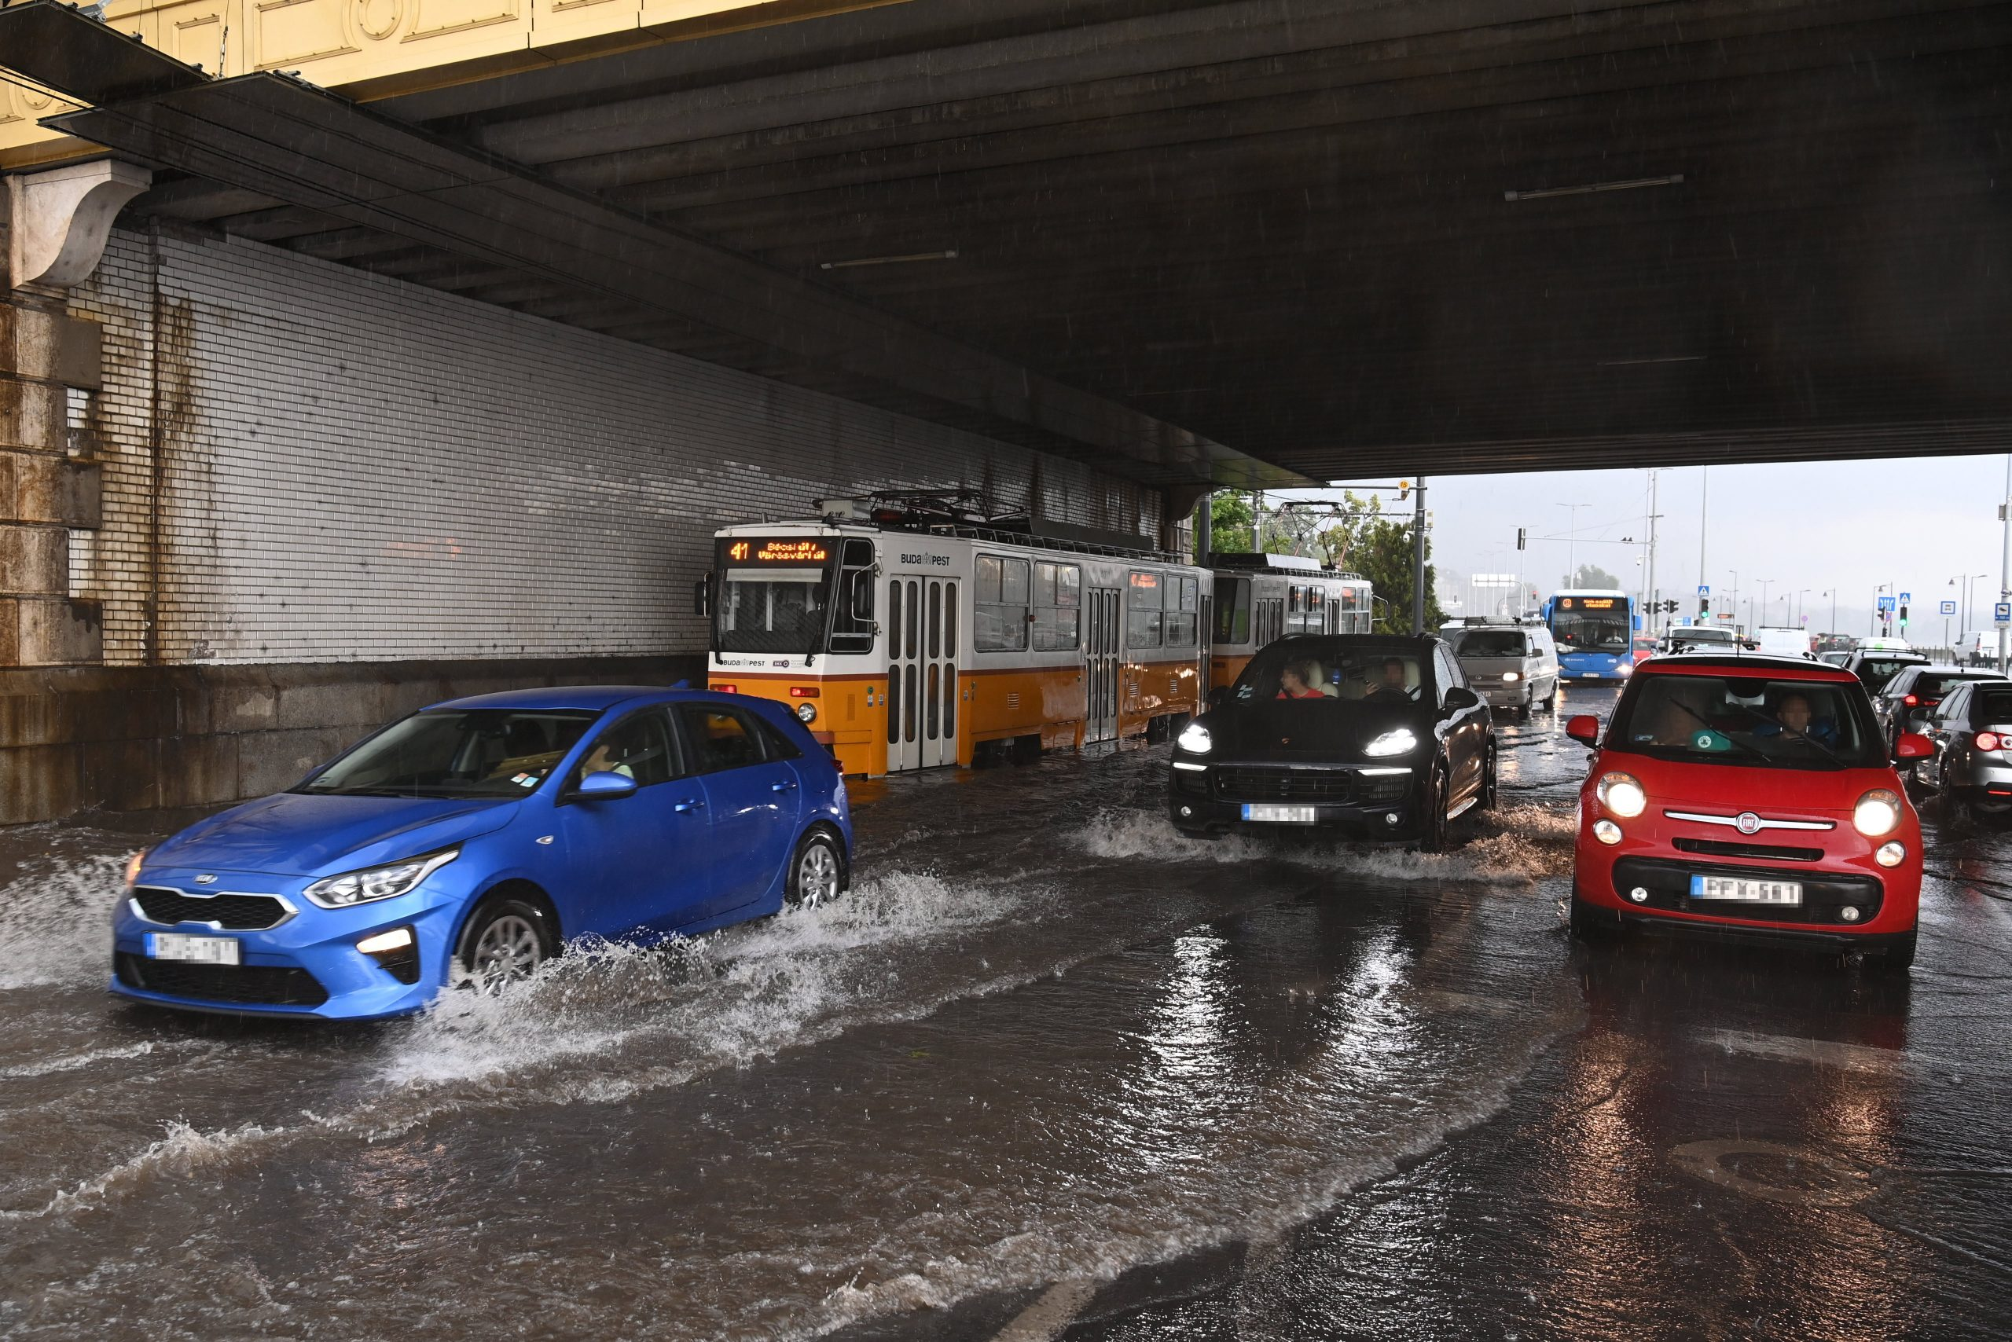
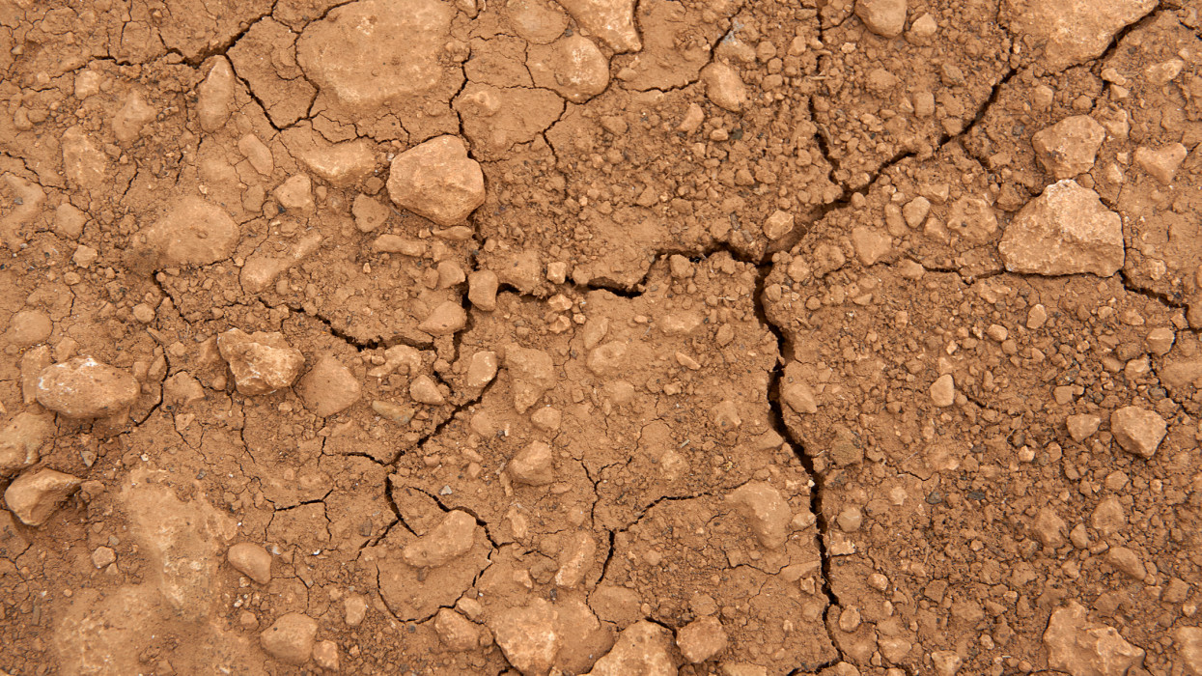
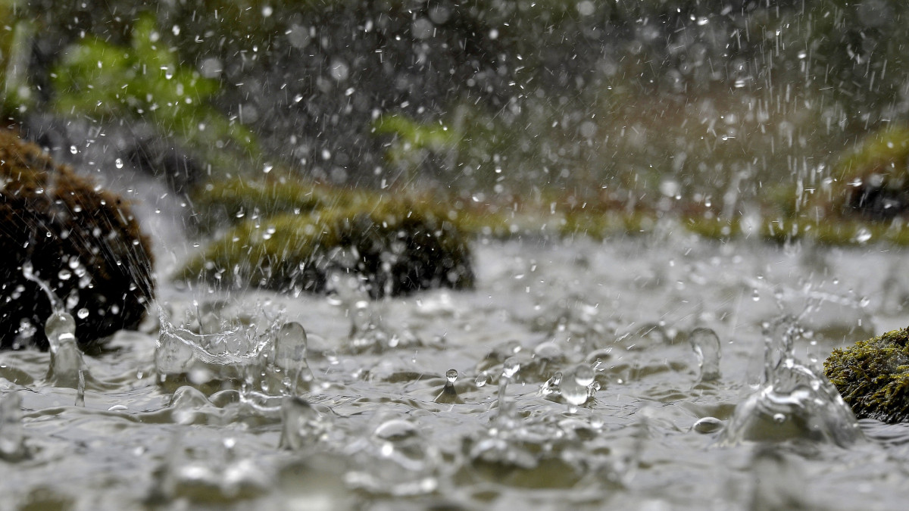
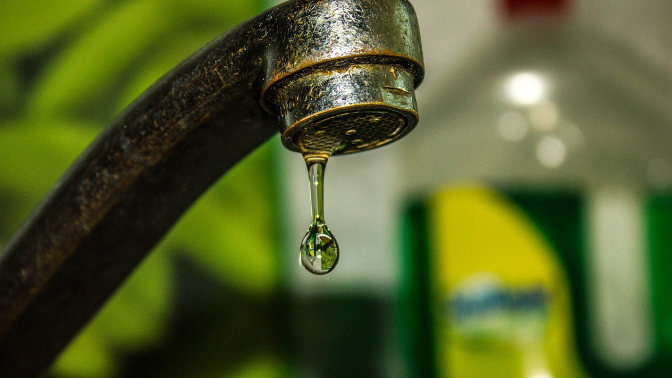
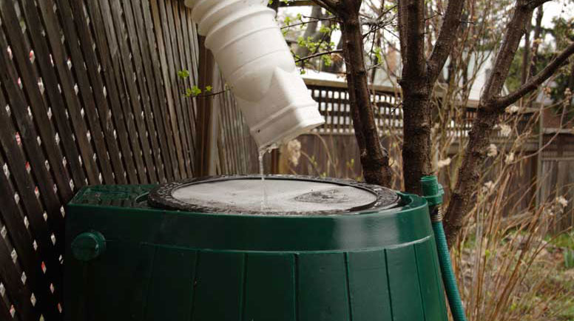
A települési vízgazdálkodás kihívásai
Nőni fog a jövőben a lehulló csapadék intenzitása
Növekszik a
csapadékos
időszakok között
az aszály is
Rövidebb idő, akár fél óra alatt megnő a
lehulló csapadék
mennyisége
Csökken a talajvíz szintje – agrárium számára
aszályt, lakosság
számára kiapadó kutakat, nyári vezetékes
vízellátási hiányokat
okozva
Növekvő kihívás és
egyre fontosabb cél
lesz a víz
károkozásának a
csökkentése, de
eközben a lehullott
csapadék megtartása is

Slide 8

A települési vízgazdálkodás kihívásai
Megnőtt a közterületekre, és az országon kívülre kerülő elfolyó víztöbblet
  sok telken leburkolták a korábban gyepes, fás részeket
  sokan felszámolták a nagy vízbefogadó képességű kiskerteket
  Egyre több felületet burkol le kényelmi szempontok miatt a lakosság – amivel azonnal elfolyó vizet, magasabb ház körüli hőmérsékletet okoz

Slide 9
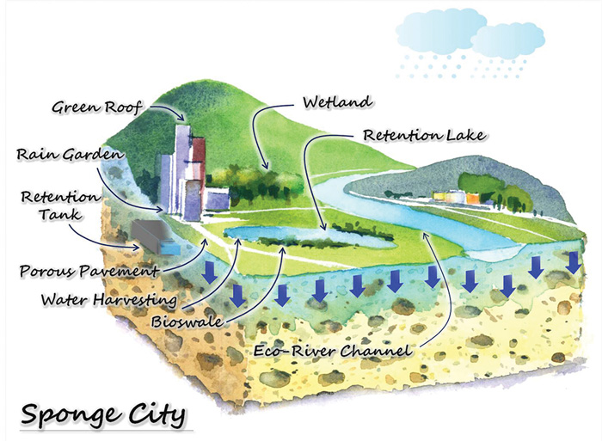
A vízmegtartás Megoldási lehetőségei
Szivacs-kert, esőkert létrehozása:
  nagy vízmegkötő képességű sűrű zöld növényzettel, nagy vízbefogadó képességű talajjal csökkenteni a lehulló csapadék kiáramlását az utcákra.
  A telken belül zöldfelület, gyepesítés megtartása, és a
  funkcionális nem használt gyep helyett minél több fa és cserjék vegyes ültetése

Slide 10
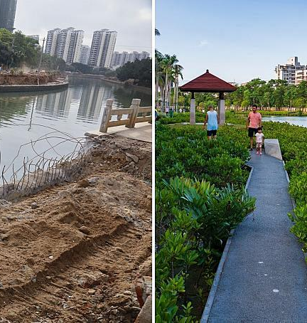
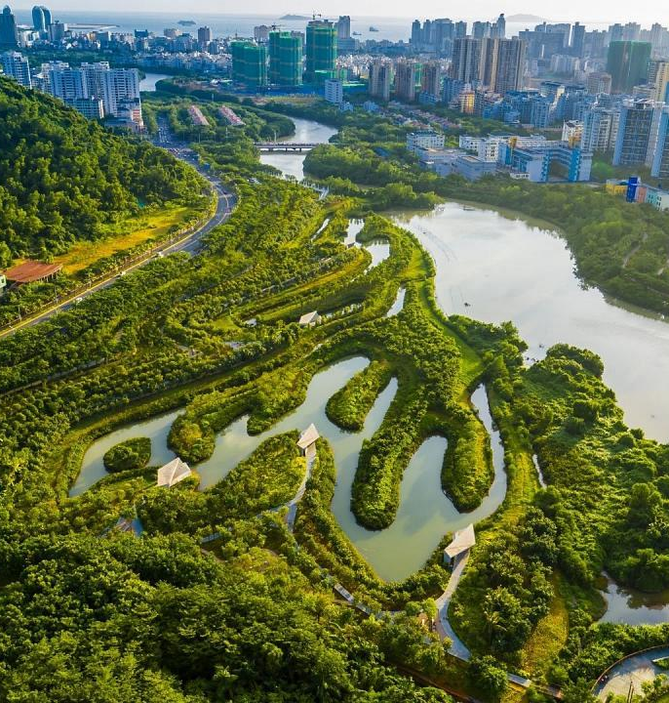
Szivacstelepülések/
Esőkertek
Az esőkert mesterségesen kialakított és növényzettel beültetett mélyebben fekvő
felület a talajban, amelynek célja az esővíz felfogása, ideiglenes tárolása és szűrése.
Az esőkert nem keverendő össze az ún. bioárkokkal , az esőkert ugyanis sík felület, míg a bioárok lejtős rész, amely elsősorban a víz elvezetését szolgálja, és csak másodsorban a tisztítását.
Az esőkert nem keverendő össze a kerti tóval sem,
amelyben folyamatosan van jelen állóvíz; sem pedig az esővíz tárolására szolgáló mesterséges tóval, amely az esőkertnél sokkal több ideig tárolja az esővizet.

Slide 11
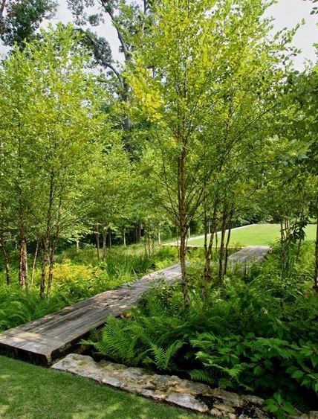
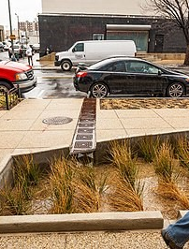
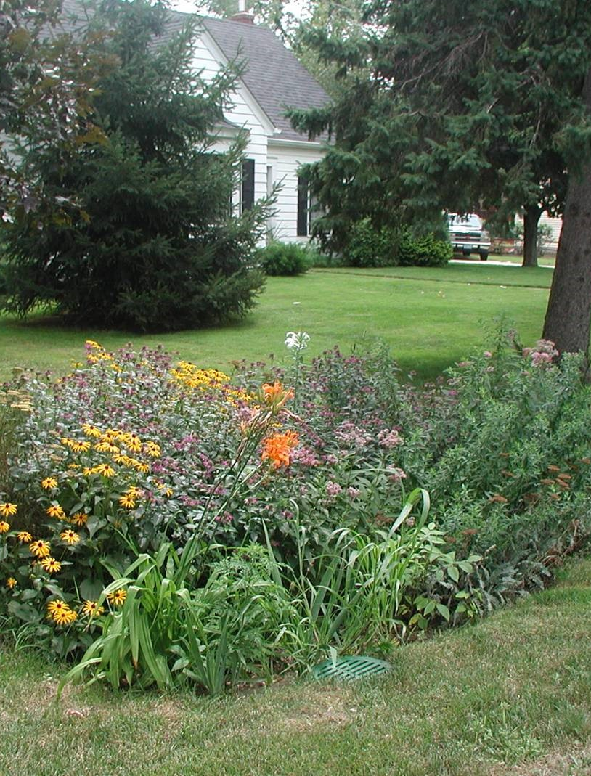
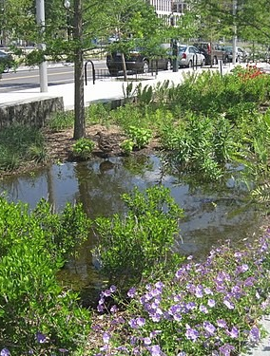
AZ ESŐKERTEK BÁRHOL KIALAKÍTHATÓAK
Egyszerű,
kisméretű esőkert
Díszelemként is
kiváló
Települési esőkert
jellemző
növényeivel:
páfrány, fűfélék
Gazdagon
beültetett
esőkert
Járdaszegélyen belül kialakított
esőkert

Slide 12
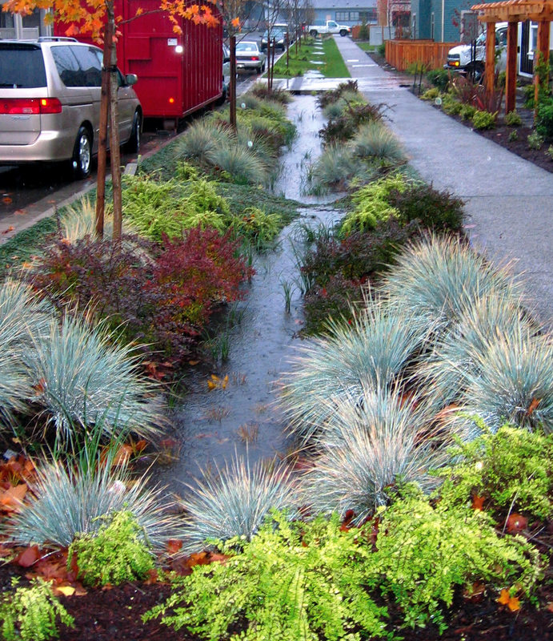
AZ ESŐKERTEK ELŐNYEI
Az esőkert csökkenti az elszivárgó víz mennyiségét: a víz a kialakított területen addig gyűlik, ameddig a talaj telítetté nem válik.
  Ha eléri a talaj felszínét, könnyebben tud párologni, a víz pedig a talaj helyett a levegőbe kerül vissza.
  Az esőkertben a víz a növények rendelkezésére áll, amelyek így gyorsan tudnak növekedni.
  A növények szintén párologtatnak, ez a nedvesség szintén a légkörbe kerül.
Az esőkert az esővíz minőségét is javítja.
  A vizet nem csak a talaj szűri meg, ahogy a víz egyre mélyebbre hatol és különböző talajrétegekkel találkozik, de a növények gyökere is, amely minden hasznos elemet kivesz, amelyre a növényeknek szükségük van.
Bizonyos anyagok a talajrészek és a gyökerek felületén megülnek, így a mikroorganizmusoknak kellő idő áll rendelkezésükre a lebontásukhoz.
A növények gyökérzete porózussá teszi a talajt így növelve annak vízáteresztő-képességét és megakadályozva a tömörödést.
A gyökerek életteret biztosítanak a mikroorganizmusok számára, a gyökerek oxigént is biztosítanak a lebontó folyamatokhoz.

Slide 13
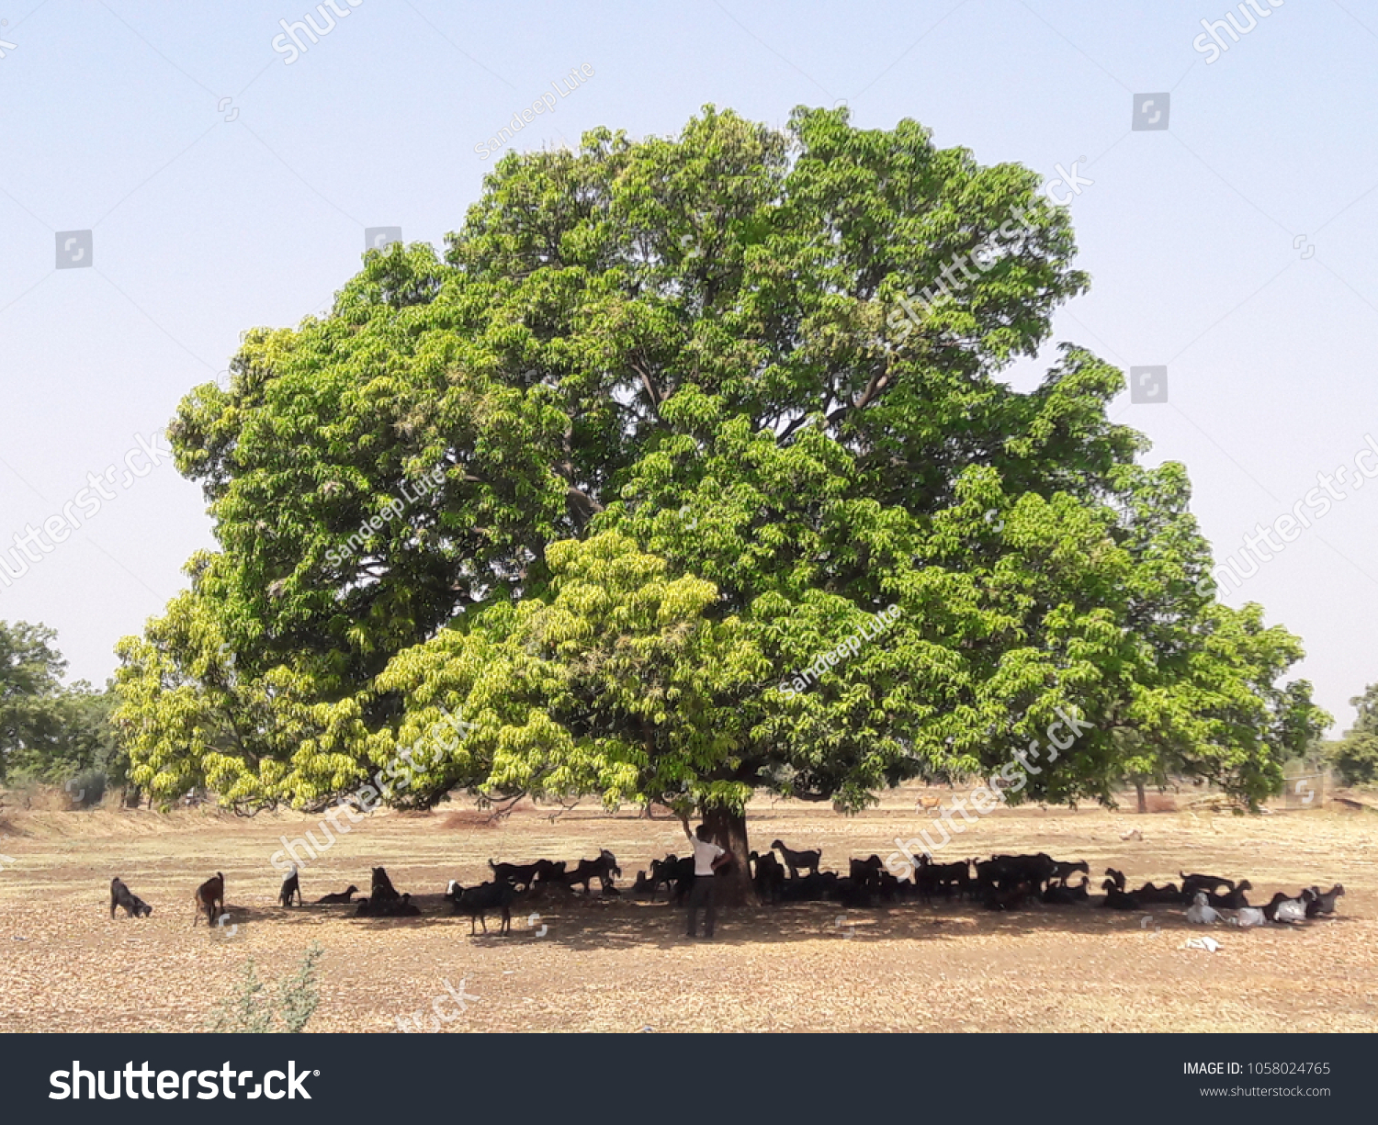
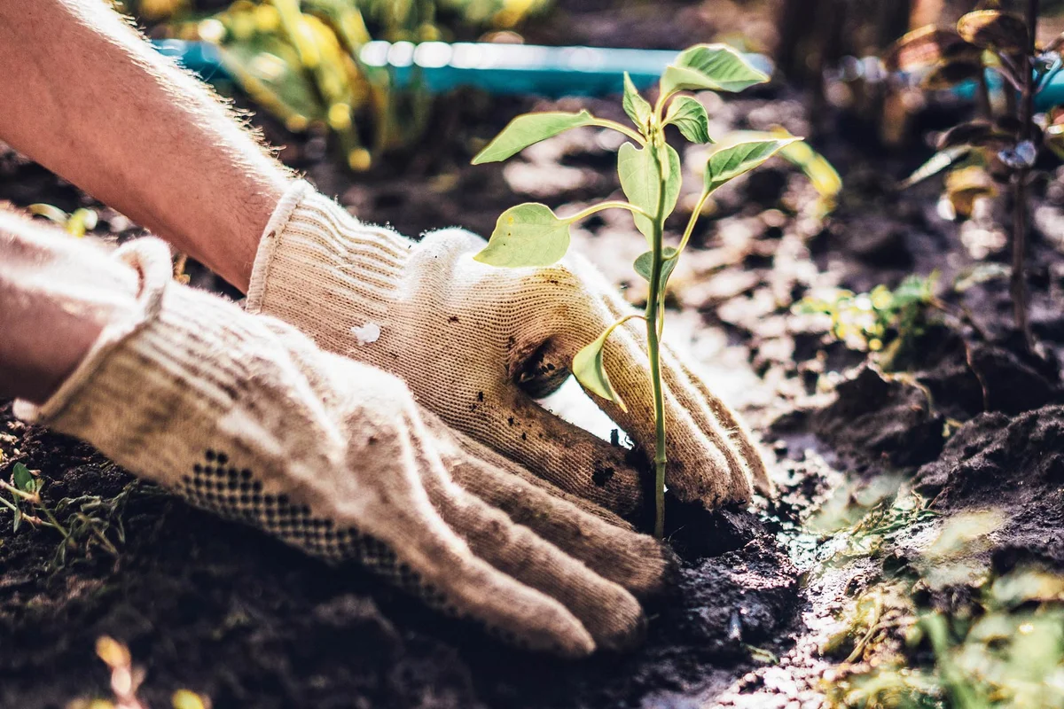
A FAÜLTETÉS ELŐNYEI
Egy kifejlett fa árnyékol, alatta akár 10 fokkal is hűvösebb van, mint a gyepen és akár 25 C fokkal is hűvösebb, mint a térkövön
A fák alatt a talaj akár 5-ször több vizet képes elszivárogtatni, mint egy tömörödött gyepen
Egy kifejlett tölgy levélfelülete két futballpálya területű, ami rengeteg esővizet fog meg és enged le lassan
Egy öreg tölgy napi 400 liter vizet párologtat el, amivel párásítja a környezetét

Slide 14
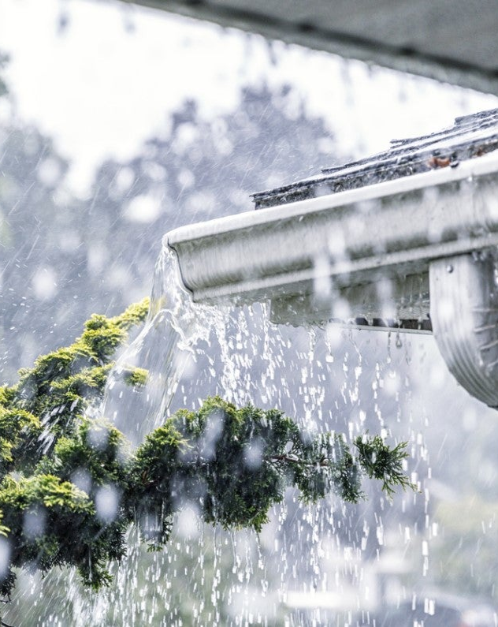
Víztakarékossági lehetőségek
A tetőről elfolyó vizek megfogása vagy felszíni tartályokba, csatornába épített kifolyókkal, vagy talajba süllyesztett tartályokkal.
Az ingatlan előtti árok tisztán tartása,
  a csapadékvíz esetleges szennyvízcsatornába való bevezetése megakadályozása
  telekről elfolyó víz mennyiségének csökkentése
  esőkert, vízmegfogás, térburkolások helyett faültetés és gyepesítés

Slide 15
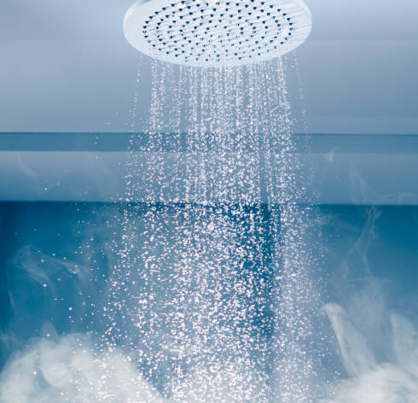
Víztakarékos berendezések beszerzése:
  csapokra perlátor
  mosdókban, mosogatóban, zuhanyzóban, víztakarékos WC tartály beszerzése
  víztakarékos mosó- és mosogatógép beszerzése.
Víztakarékos szokások felvétele
  fürdés helyett gyors zuhanyzás,
  csap elzárása akár zuhanyzás, kézmosás, fogmosás során,
  WC tartályok beállítása, gyorsöblítés gombbal lefolyó víz szabályzása

Slide 16
KÖSZÖNÖM
A FIGYELMET!
Bozzay Balázs
BFH Európa Kft. office@bfh.hu

Slide 17
Képek Forrásai
https://karpataljalap.net/2015/03/17/viz-viz-tiszta-viz
https://szmsz.press/2022/06/08/rengeteg-eso-eshet-a-het-vegeig/
https://infostart.hu/eletmod/2018/12/04/tavaszi-meleg-utan-ho-es-havas-eso
https://hungarytoday.hu/budapest-sponge-city-rain/
https://www.penzcentrum.hu/gazdasag/20220215/sulyos-aszaly-fenyegeti-magyarorszagot-oriasi-baj-johet-ha-nem-erkezik-csapadek-1122010
https://infostart.hu/belfold/2020/08/20/vizhiany-is-van-ket-nagyobb-budapesti-csotores-miatt
https://www.loveyourlandscape.org/expert-advice/water-smart-landscaping/rain-catchment-systems/a-beginners-guide-to-rainwater-catchment-systems/
https://www.sciencelearn.org.nz/images/2343-water
https://www.dsd.gov.hk/Documents/SustainabilityReports/1617/en/sponge_city.html
https://www.bobvila.com/articles/types-of-rain-gutters/
https://www.istockphoto.com/fr/photos/hot-shower
https://hu.euronews.com/green/2021/11/16/kinai-szivacsvarosok-az-arvizek-megelozesenek-forradalmi-ujragondolasa
https://slate.com/technology/2020/05/trees-dont-stop-climate-change.html
https://www.shutterstock.com/hu/image-photo/big-tree-animals-taking-rest-shadow-1058024765

